Slide 1

2장 변수를 소개합니다.
두근두근
파이썬 수업

Slide 2
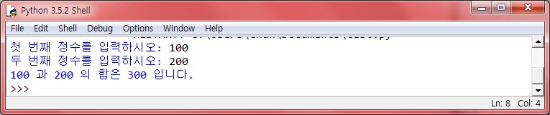

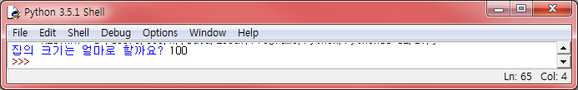
이번 장에서 학습하는 내용
(1) 첫 번째 프로그램은 두 개의 정수를 가지고 덧셈 연산을 실행한 후에, 연산 결과를 화면에 출력한다.
(2) 집의 크기를 입력받아서 터틀 그래픽으로 화면에 그린다.
Run Python
Run Python

Slide 3
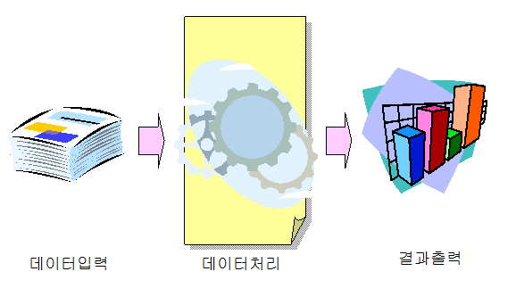
일반적인 프로그램의 구조
일반적인 프로그램은 외부로부터 데이터를 받아서(입력단계), 데이터를 처리한 후에(처리단계), 결과를 화면에 출력(출력단계)한다.

Slide 4
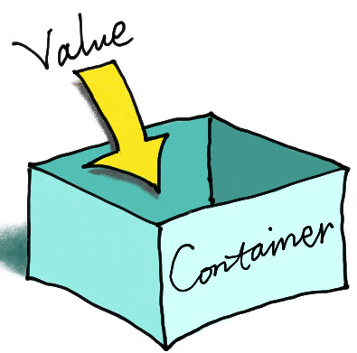
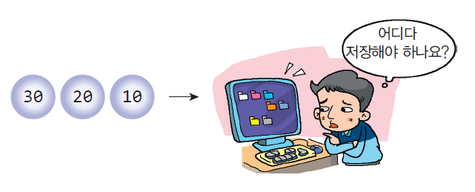
변수의 소개
변수(variable)는 값을 저장하는 상자로 생각할 수 있다.
변수는 컴퓨터 메모리 공간에 만들어 진다.

Slide 5
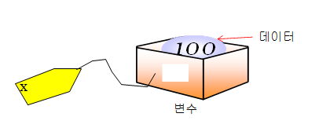
변수 생성
파이썬에서 변수를 생성하려면 다음과 같이 한다.
>>> x = 100
>>>

Slide 6
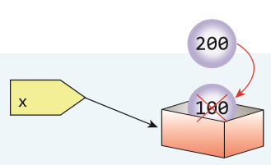
변수의 사용
생성된 변수에는 얼마든지 다른 값을 저장할 수 있다.
>>> x = 100
>>> x = 200
>>> print(x)
200

Slide 7
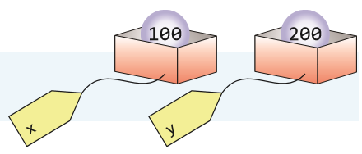
변수 2개 생성
>>> x = 100
>>> y = 200

Slide 8
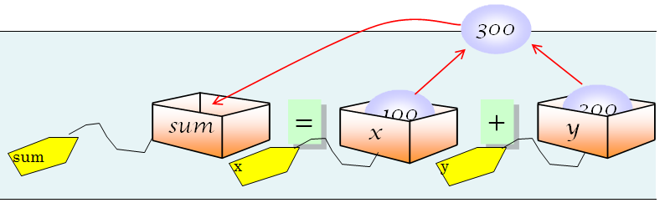
변수를 이용한 계산
>>> x = 100
>>> y = 200
>>> sum = x + y
>>> print(sum)
300

Slide 9
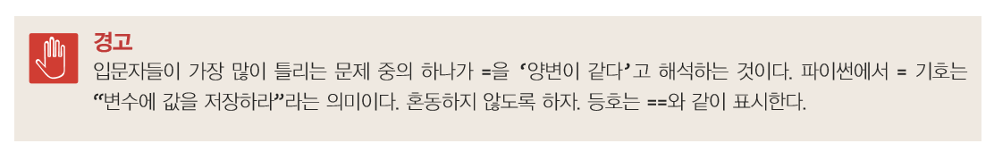
주의!!

Slide 10
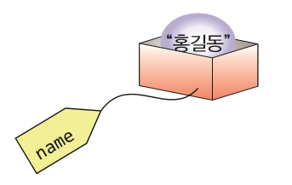
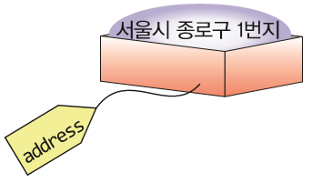
문자열도 변수에 저장할 수 있다!
파이썬의 변수에는 정수뿐만 아니라 문자열도 저장할 수 있다.
>>> name = "홍길동"
>>> address = "서울시 종로구 1번지"
>>> print(name)
홍길동
>>> print(address)
서울시 종로구 1번지

Slide 11
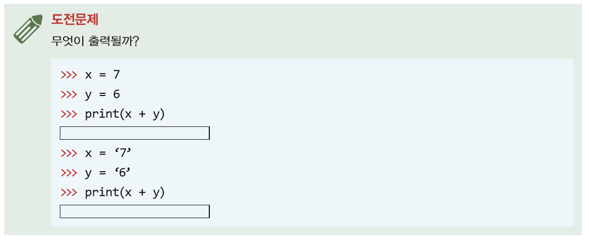
도전문제

Slide 12
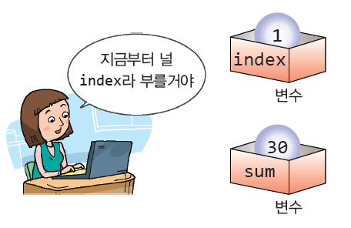
변수의 이름
의미 있는 이름을 사용
소문자와 대문자는 서로 다르게 취급된다.
변수의 이름은 영문자와 숫자, 밑줄(_)로 이루어진다.
변수의 이름 중간에 공백이 들어가면 안 된다. 단어를 구분하려면 밑줄(_)을 사용 한다.

Slide 13
식별자
sum # 영문 알파벳 문자로 시작
_count # 밑줄 문자로 시작할 수 있다.
number_of_pictures # 중간에 밑줄 문자를 넣을 수 있다.
King3 # 맨 처음이 아니라면 숫자도 넣을 수 있다.
2nd_base (X) # 숫자로 시작할 수 없다.
money# (X) # #과 같은 기호는 사용할 수 없다.

Slide 14
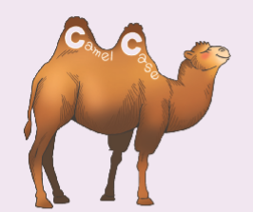
낙타체
낙타체는 변수의 첫 글자는 소문자로, 나머지 단어 의 첫 글자는 대문자로 적는 방법이다. 예를 들면, myNewCar처럼 첫 'm'은 소문자로, 나머지 단어들의 첫 글 자는 대문자로 표기한다

Slide 15
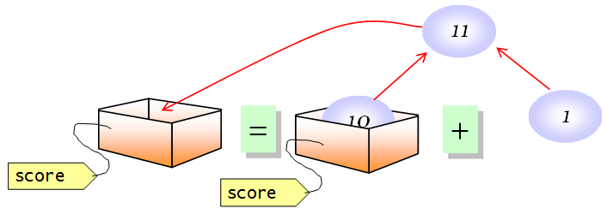
이런 것도 가능하다!
score = 10
score = score + 1

Slide 16
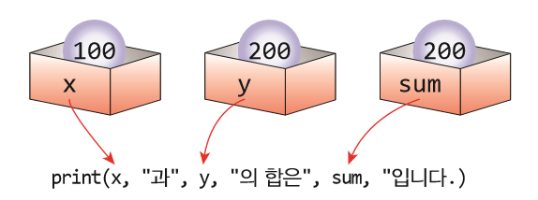
여러 값을 함께 출력하기
x = 100
y = 200
sum = x + y
print(x, "과", y, "의 합은", sum, "입니다.")
100 과 200 의 합은 300 입니다.

Slide 17
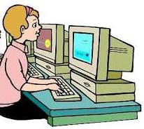
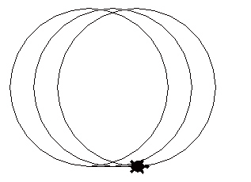
Lab: 변수는 어디에 유용할까?
다음과 같이 터틀 그래픽을 사용하여 반지름이 100픽셀인 3개의 원을 그리는 프로그램이 있다고 하자.
import turtle
t = turtle.Turtle()
t.shape("turtle")
radius = 100
t.circle(radius) # 반지름이 100인 원이 그려 진다.
t.fd(30)
t.circle(radius) # 반지름이 100인 원이 그려 진다.
t.fd(30)
t.circle(radius) # 반지름이 100인 원이 그려 진다.

Slide 18
코드 변경
하지만 갑자기 원의 반지름을 50으로 변경하여서 다시 그려야 한다면 어떨까?
-> 원의 반지름이 변수로 표현되었기 때문에 쉬운 방법이 있다. 변수만 변경하면 된다.
radius = 100
t.circle(radius)
t.fd(30)
t.circle(radius)
t.fd(30)
t.circle(radius)
t.circle(100)
t.fd(30)
t.circle(100)
t.fd(30)
t.circle(100)
X
X
X
X

Slide 19
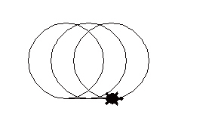
Solution
import turtle
t = turtle.Turtle()
t.shape("turtle")
radius = 50
t.circle(radius) # 반지름이 50인 원이 그려 진다.
t.fd(30)
t.circle(radius) # 반지름이 50인 원이 그려 진다.
t.fd(30)
t.circle(radius) # 반지름이 50인 원이 그려 진다.
Run Python

Slide 20
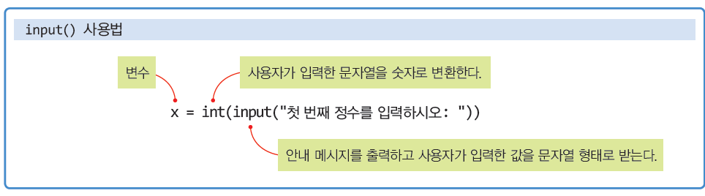
사용자로부터 정수 입력받기

Slide 21
완전한 코드
x = int(input("첫 번째 정수를 입력하시오: "))
y = int(input("두 번째 정수를 입력하시오: "))
sum = x + y
print(x, "과", y, "의 합은", sum, "입니다.")
첫 번째 정수를 입력하시오: 300
두 번째 정수를 입력하시오: 400
100 과 200 의 합은 300 입니다.

Slide 22
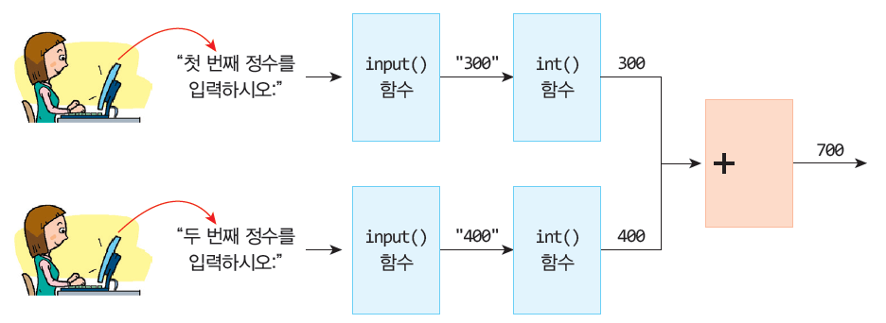
완전한 코드

Slide 23
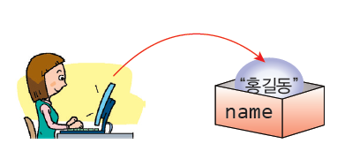
사용자로부터 문자열 입력받기
name = input("이름을 입력하시오: ")
print(name, "씨, 안녕하세요?")
print("파이썬에 오신 것을 환영합니다.")
이름을 입력하시오: 홍길동
홍길동 씨, 안녕하세요?
파이썬에 오신 것을 환영합니다.

Slide 24
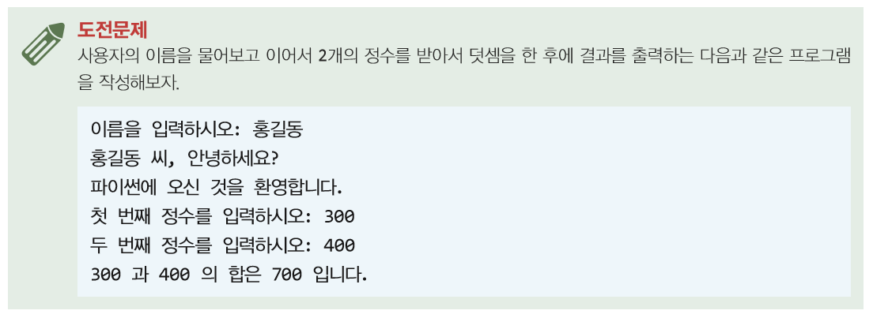
도전문제

Slide 25
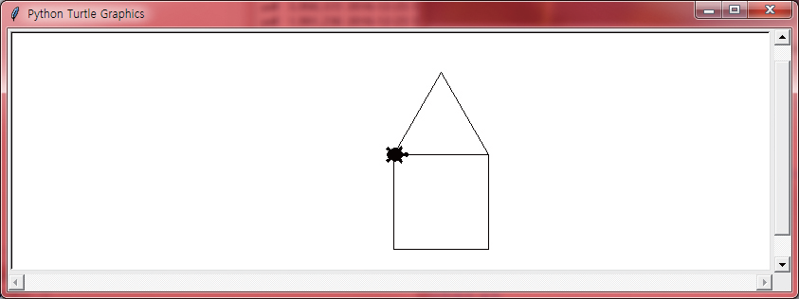
Lab: 집그리기
우리는 사용자로부터 집의 크기를 입력받아서 크기에 맞는 집을 그려보자.
집의 크기는 얼마로 할까요? 100
Run Python

Slide 26
Solution
import turtle
t = turtle.Turtle()
t.shape("turtle")
size = int(input("집의 크기는 얼마로 할까요? "))
t.forward(size) # size 만큼 거북이를 전진시킨다.
t.right(90) # 거북이를 오른쪽으로 90도 회전시킨다.
t.forward(size)
t.right(90)
t.forward(size)
t.right(90)
t.forward(size)
t.right(90)
t.forward(size)
t.left(120)
t.forward(size)
t.left(120)
t.forward(size)
t.left(120)

Slide 27
Lab: 로봇 기자 만들기
사용자에게 경기장, 점수, 이긴 팀, 진 팀, 우수 선수를 질문하고 변수에 저장한다. 이들 문자열에 문장을 붙여서 기사를 작성한다.
경기장은 어디입니까?서울
이긴팀은 어디입니까삼성
진팀은 어디입니까?LG
우수선수는 누구입니까?홍길동
스코어는 몇대몇입니까?8:7
===========================================
오늘 서울 에서 야구 경기가 열렸습니다.
삼성 과 LG 은 치열한 공방전을 펼쳤습니다.
홍길동 이 맹활약을 하였습니다.
결국 삼성 가 LG 를 8:7 로 이겼습니다.
===========================================
Run Python

Slide 28
Solution
# 사용자의 대답을 변수에 저장한다.
stadium = input("경기장은 어디입니까?")
winner = input("이긴팀은 어디입니까")
loser = input("진팀은 어디입니까?")
vip = input("우수선수는 누구입니까?")
score = input("스코어는 몇대몇입니까?")
# 변수와 문자열을 연결하여 기사를 작성한다.
print("")
print("===========================================")
print("오늘", stadium, "에서 야구 경기가 열렸습니다.")
print(winner, "과", loser, "은 치열한 공방전을 펼쳤습니다.")
print(vip, "이 맹활약을 하였습니다.")
print("결국", winner,"가", loser,"를 ", score,"로 이겼습니다.")
print("===========================================

Slide 29

이번 장에서 배운 것
컴퓨터에서는 변수를 사용하여 어떤 것을 컴퓨터 메모리 안에 저장할 수 있다.
변수들은 이름을 가지고 있다.
변수들은 숫자뿐만 아니라 문자열도 저장할 수 있다. 사실은 어떤 것이든지 저장이 가능하다.

Slide 30

Q & A

